Slide 1
Plataforma de consulta centralizada
Unificación de registros para la búsqueda
ágil y resolución inmediata de clientes

Slide 2
Optimización de Gestión de Cartera
Impacto Operativo
Evolución del Modelo de Atención
Situación Anterior (Reactiva)
Nueva Propuesta (Proactiva)
Dependencia de ciclos de actualización externos, para atención limitada a la disponibilidad del producto
Información centralizada y disponible en tiempo real para cierre de acuerdos de pago inmediato.
Gestor pospone la atención si no tiene el dato inmediato
(Ej. Esperar al lunes)
Resolución total en la llamada. Gestión de clientes Recovery, con datos precisos al instante.
Gestión de Cartera: Usuarios y Procesos
Flujo de Tres Etapas:
Supervisor:
Visión global de cartera.
Asigna estrategias preventivas.
Analiza métricas y KPIs.
Asesor:
Acción directa y reactiva.
Ejecuta cobranza estructurada.
Registro de promesa de pago.
Nodo 1: Ingesta
Captura datos de múltiples fuentes.
Nodo 2: Procesamiento
Limpieza, anotación y estructuración relacional.
Nodo 3: Consulta
Indexación para acceso rápido visual.
Reducción de tiempos de atención
Mayor efectividad en cierre de acuerdos
Información confiable para mejores decisiones
Mejor experiencia para el cliente.
Impacto Clave

Slide 3
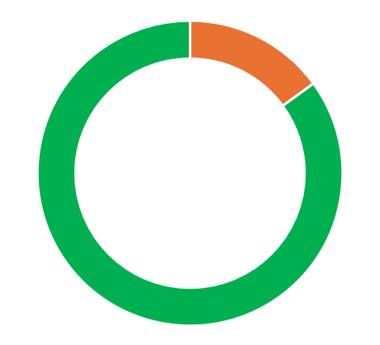

Resultados Inbound
Volumen de atención
Impacto en el Negocio (KPI’S)
560 – 570 llamadas Clientes Recovery = 19% del tráfico total
3048 Llamadas recibidas
Reducción del TMO.
Cero Fugas
Estandarización
Menos clics y navegación simplificada reducen el tiempo operativo
Direccionamiento inmediato a estudios (Correos Telef.)
Eliminación de segundas llamadas y aumento de la satisfacción.
2478 – 2488 llamadas Otras consultas = 81% del tráfico total
La implementación no generó impacto negativo en la operación del canal.

Slide 4
TRANSFORMACION : EL FIN DEL “LLAME EL LUNES”
El Paradigma anterior
Autonomía :
La atención dependía exclusivamente de los gestores especializados (L-V) . Si el cliente llamaba un sábado , se forzaba la espera al lunes, creando fricción innecesaria.
Resolución al 1er contacto : Ahora, cualquier asesor tiene la visibilidad necesaria para gestionar en cualquier momento, elevando la experiencia del cliente.

Slide 5
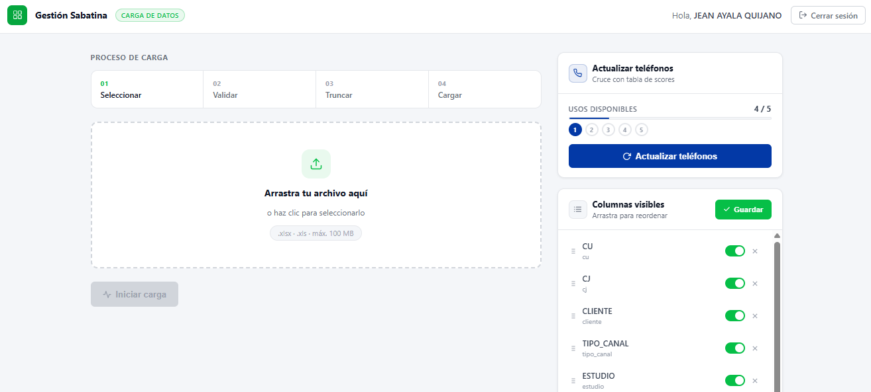
Vista Supervisor

Slide 6
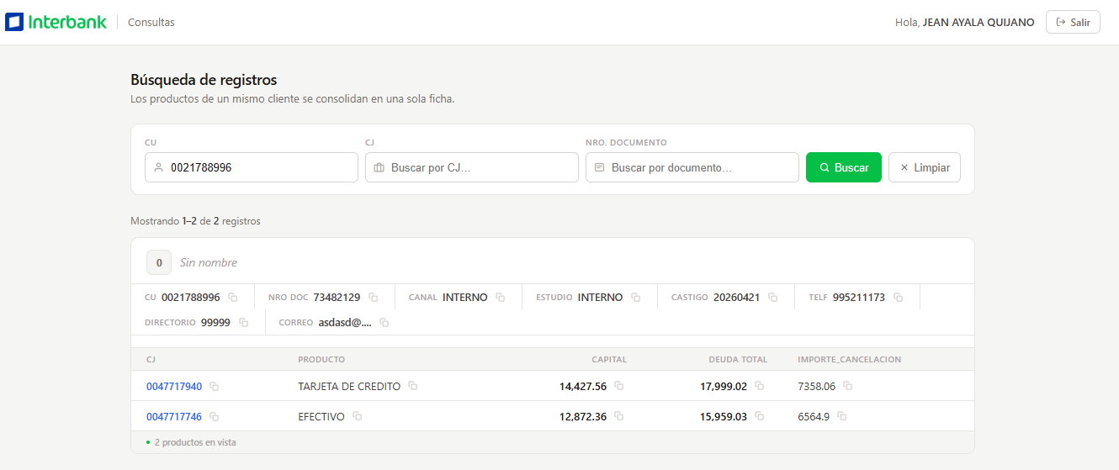
Vista Agente

